Slide 1
MÙA NƯỚC NỔI
BÀI 2
BÀI 2
TIẾT 3
VIẾT

Slide 2
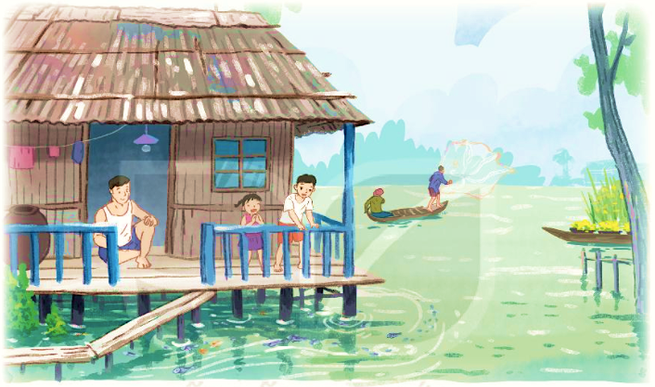
NGHE- VIẾT
MÙA NƯỚC NỔI
Nghe - viết.
Bài tập chính tả: c/ k.
Bài tập lựa chọn.

Slide 3
Mùa nước nổi
Đồng ruộng, vườn tược và cây cỏ như biết giữ lại hạt phù sa ở quanh mình, nước lại trong dần. Ngồi trong nhà, ta thấy cả những đàn cá ròng ròng, từng đàn, từng đàn theo cá mẹ xuôi theo dòng nước, vào tận đồng sâu.

Slide 4
Các từ dễ viết sai
phù sa
đồng sâu
quanh
ròng ròng
đồng ruộng

Slide 5
VIẾT BÀI
Học sinh viết bài vào vở ô li

Slide 6
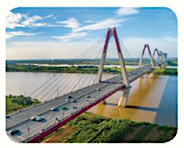
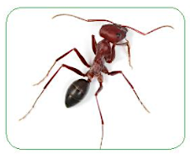
Tìm tên sự vật bắt đầu bằng c hoặc k.
cầu
cá
kiến

Slide 7
Chọn a hoặc b
a) Chọn tiếng chứa iêu hoặc ươu thay cho dấu ba chấm.
hươu
nhiều
khướu
Sóc hất rất……….. hoa để tặng bạn bè. Nó tặng ……….. cao cổ một bó hoa thiên điểu rực rỡ. Còn chim ………… và chim liếu điếu được sóc tặng một bó hoa bồ công anh nhẹ như bông.

Slide 8
Chọn a hoặc b
a) Chọn ch hay tr thay cho ô vuông
cây e ải tóc quả anh
e mưa ải nghiệm bức anh
tr
ch
ch
ch
tr
tr
b) Tìm từ ngữ có tiếng chứa ac hoặc at
ac | củ lạc,
at | hạt cát,
con hạc,
âm nhạc,…
mát mẻ,…

Slide 9
MÙA NƯỚC NỔI
BÀI 2
BÀI 2
TIẾT 4
LUYỆN TỪ VÀ CÂU

Slide 10
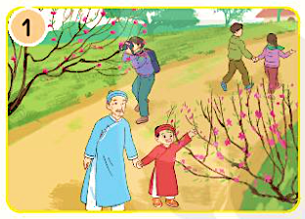
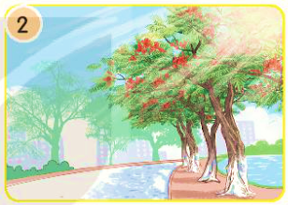
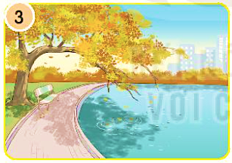
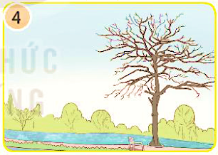
1. Nói tên mùa và đặc điểm của các mùa ở miền Bắc.
Hoa đào nở rộ
Phượng vĩ đỏ thắm
Mùa xuân
Chồi non xanh biếc
Mùa hè
Nóng bức, oi ả
Ấm áp, nhẹ nhàng
Cây lá tươi xanh
Mùa thu
Mùa cây thay lá
Mùa đông
Cành lá khẳng khiu
Tiết trời se lạnh
Rét buốt, hanh khô

Slide 11
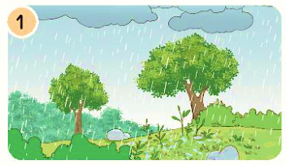
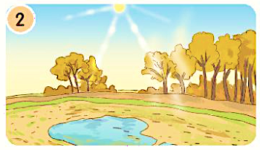
2. Nói tên mùa và đặc điểm của các mùa ở miền Nam.
Mùa mưa
Mưa nhiều, mát mẻ
Vừa mưa đã nắng
Mùa khô
Nắng nhiều
Ngày trời nóng
rất ít mưa

Slide 12
3. Chọn dấu chấm hoặc dấu chấm hỏi thay cho ô vuông.
- Ở miền Bắc, mùa nào trời lạnh
- Ở miền Bắc, mùa đông trời lạnh
- Ở miền Nam, nắng nhiều vào mùa nào
- Ở miền Nam, nắng nhiều vào mùa khô
- Sau cơn mưa, cây cối như thế nào
- Sau cơn mưa, cây cối tốt tươi
?
.
?
.
?
.

Slide 13
MÙA NƯỚC NỔI
TIẾT 5 – 6
LUYỆN VIẾT ĐOẠN

Slide 14
1. Quan sát và kể tên các đồ vật dưới đây
nón
ô/ dù
mũ, khăn
áo mưa
quạt điện
quạt giấy
b. Chọn 1 - 2 đồ vật yêu thích và nói về đặc điểm, công dụng của chúng.
M: Nón có hình chóp, được dùng để che nắng, che mưa

Slide 15
2. Viết 3 – 5 câu tả một đồ vật em cần dùng để tránh nắng hoặc tránh mưa
(1) Em chọn tả đồ vật nào?
(4) Tình cảm của em đối với đồ vật đó như thế nào?
(2) Đồ vật đó có gì nổi bật về hình dạng, màu sắc,…?
Tả đồ vật
(3) Em thường dùng đồ vật đó vào lúc nào?

Slide 16
Đọc mở rộng
1. Tìm đọc một câu chuyện, bài thơ viết về các mùa trong năm.
2. Nói về những điều em thích trong câu chuyện, bài thơ đó.
Tên câu chuyện, bài thơ.
Điều em thích ở câu chuyện, bài thơ đó.

